Slide 1


Slide 2


Slide 3


Slide 4


Slide 5


Slide 6
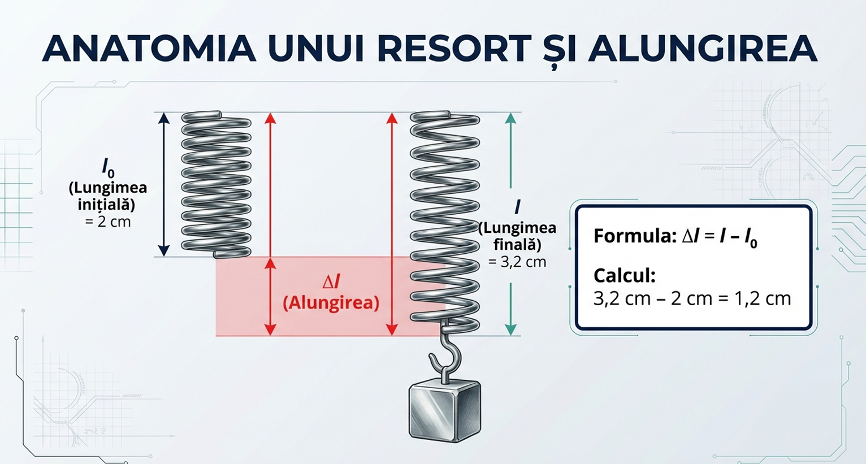
Recapitulare video: LINK

Slide 7
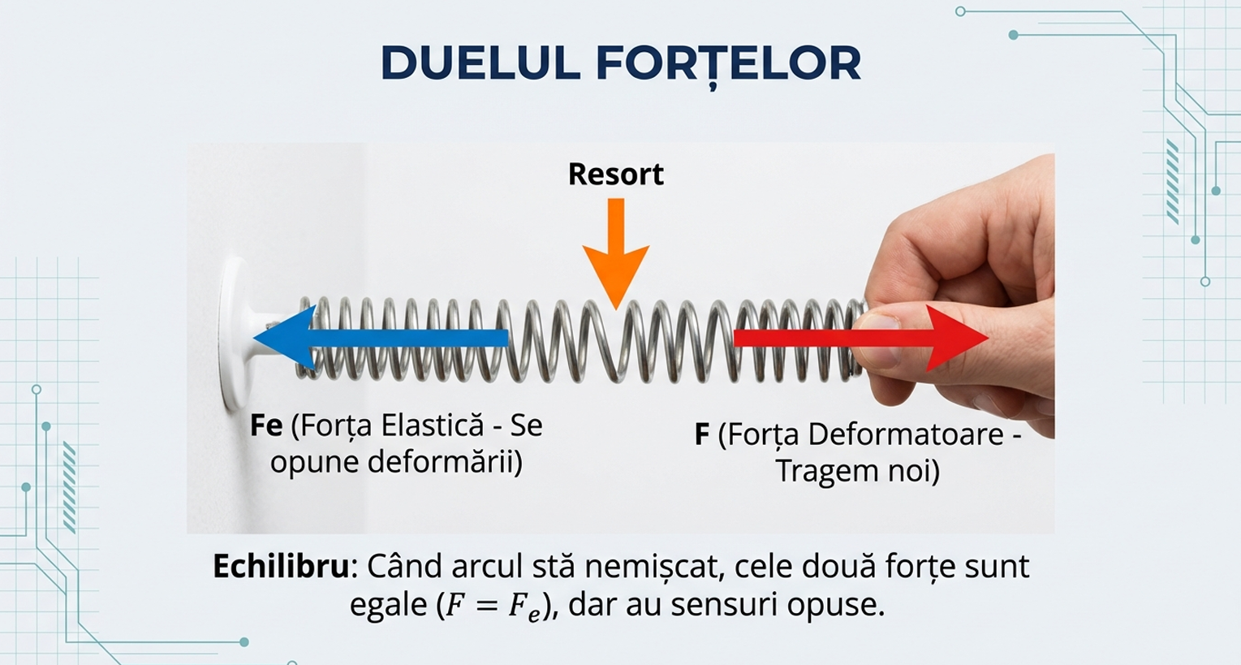

Slide 8
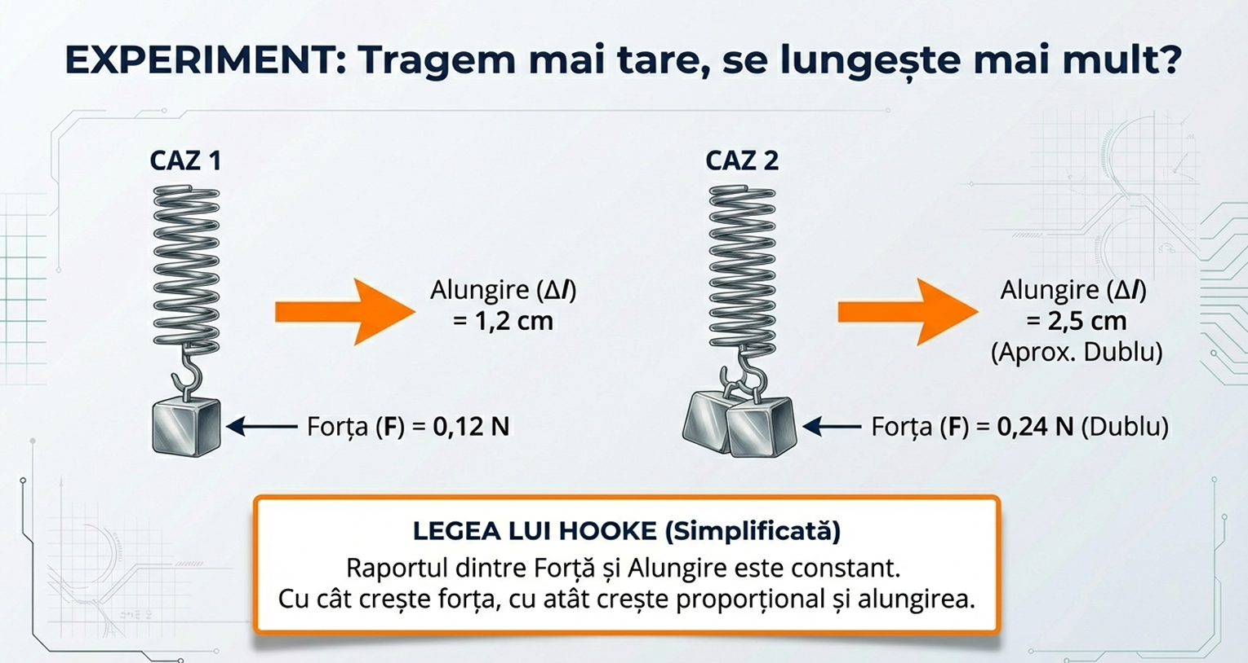
Atâta timp cât nu este depășită limita de elasticitate

Slide 9
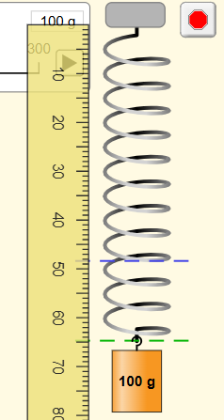

Laborator Virtual: Mase și Resorturi
Simularea PhET
Link: Click aici pentru Simulare PhET

Slide 10
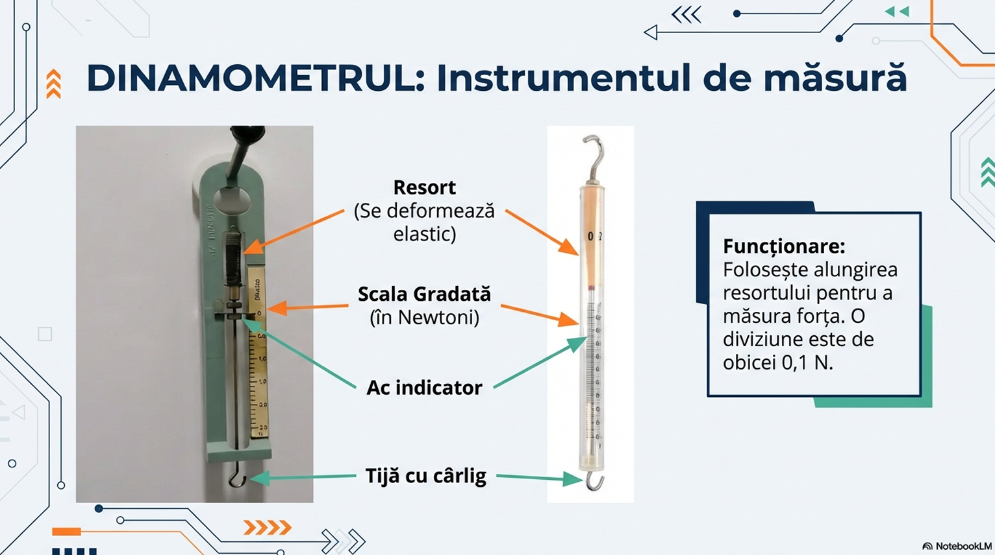

Slide 11
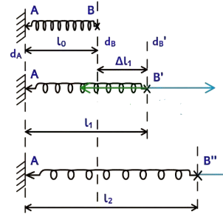
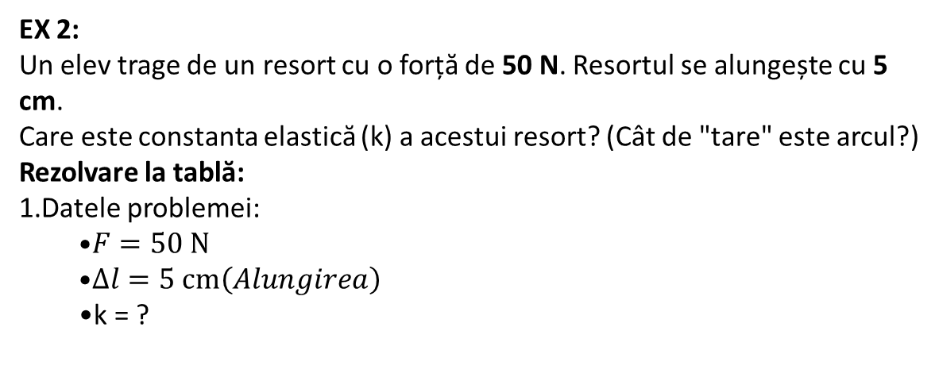
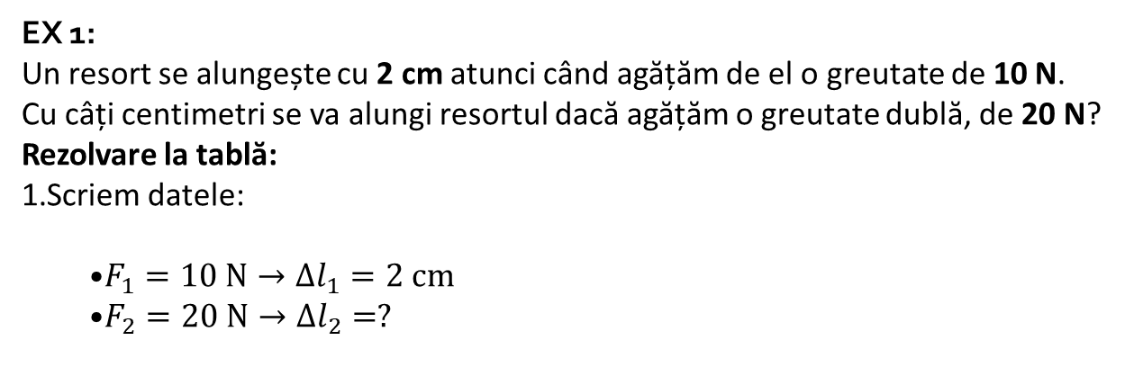
PROBLEME
EX 1:
Un resort se alungește cu 2 cm atunci când agățăm de el o greutate de 10 N.
Cu câți centimetri se va alungi resortul dacă agățăm o greutate dublă, de 20 N?
Rezolvare la tablă:
Scriem datele:
$F_{1}=10 \text{N}→Δl_{1}=2 \text{cm}$
$F_{2}=20 \text{N}→Δl_{2}=?$
EX 2:
Un elev trage de un resort cu o forță de 50 N. Resortul se alungește cu 5 cm.
Care este constanta elastică (k) a acestui resort? (Cât de "tare" este arcul?)
Rezolvare la tablă:
Datele problemei:
$F=50 \text{N}$
$Δl=5 \text{cm}\left(Alungirea\right)$
k = ?

Slide 12
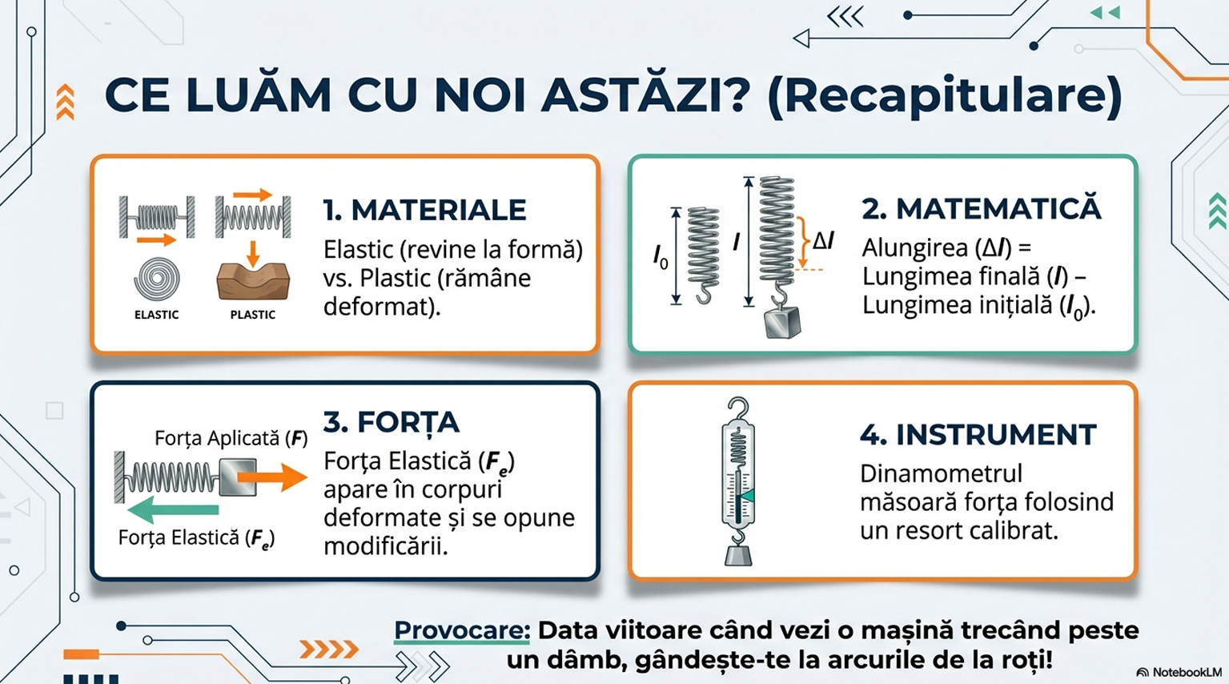
Definiții conform Fizichim.ro

